Slide 1



Муниципальное бюджетное общеобразовательное учреждение «Большешемякинская средняя общеобразовательная школа»
Тетюшского муниципального района Республики Татарстан
Реализация Программы воспитания.
Модуль «Культура, обычаи и традиции чувашского народа»

Slide 2

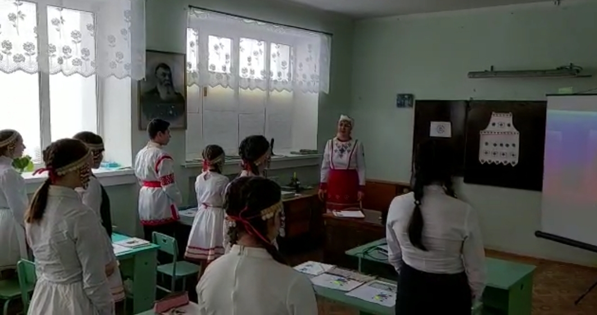
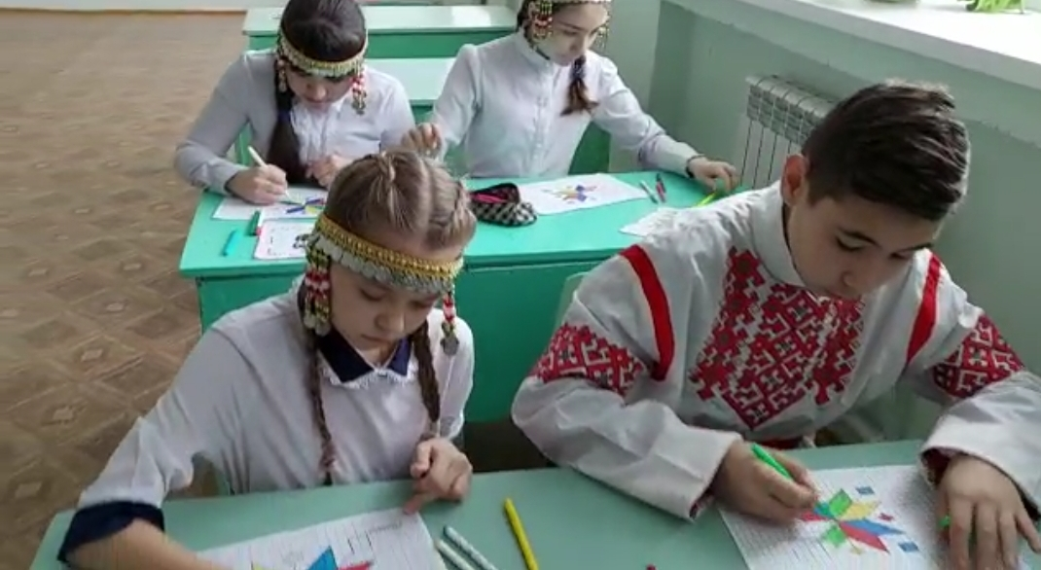
Учитель родного (чувашского) языка и литературы Эсметьева А. В. провела
в 7 классе мастер – класс по чувашской вышивке

Slide 3

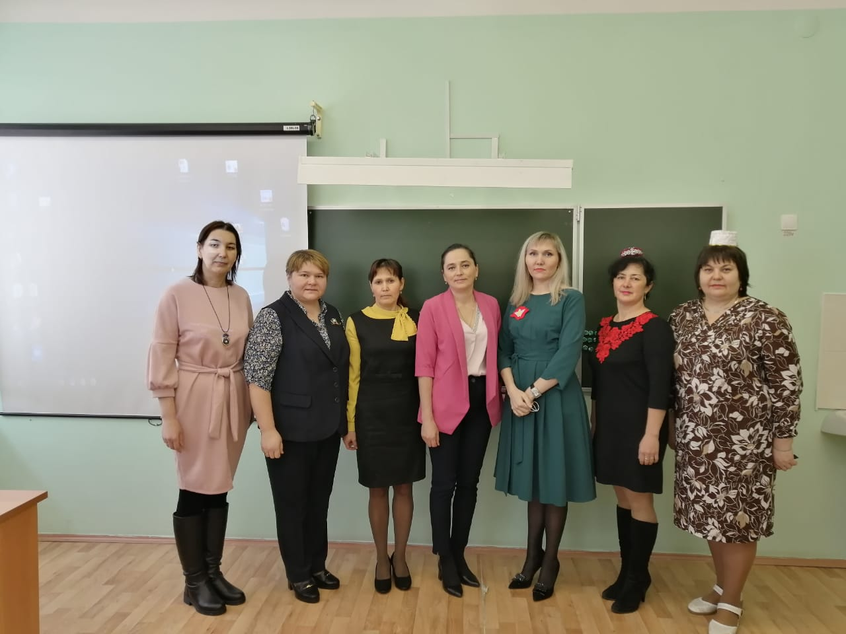
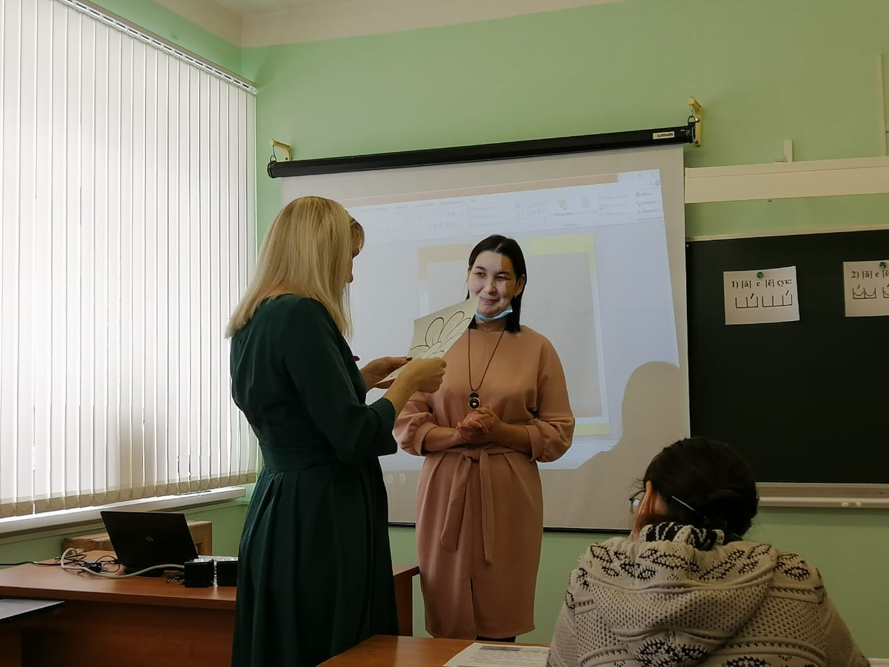
Муниципальный этап
Всероссийского конкурса мастер – классов «Туган - тел»

Slide 4

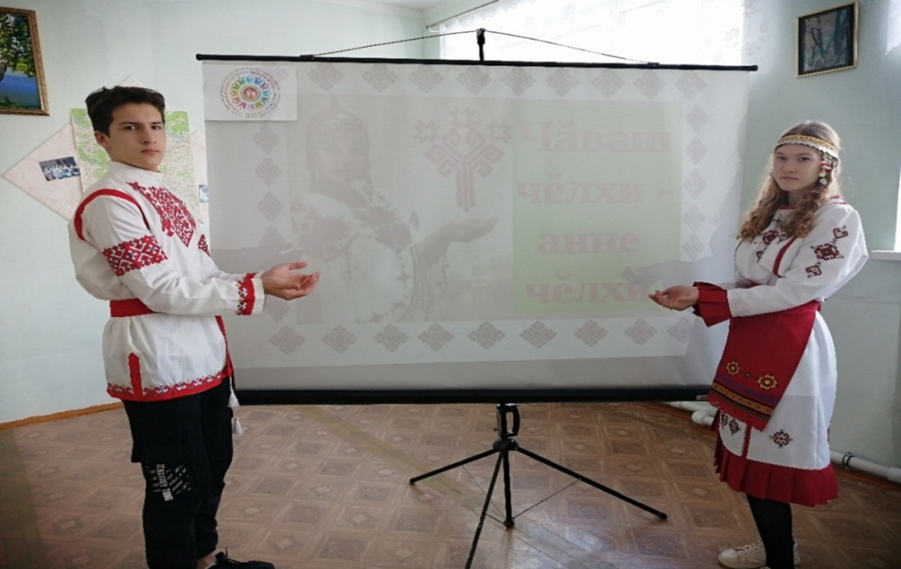
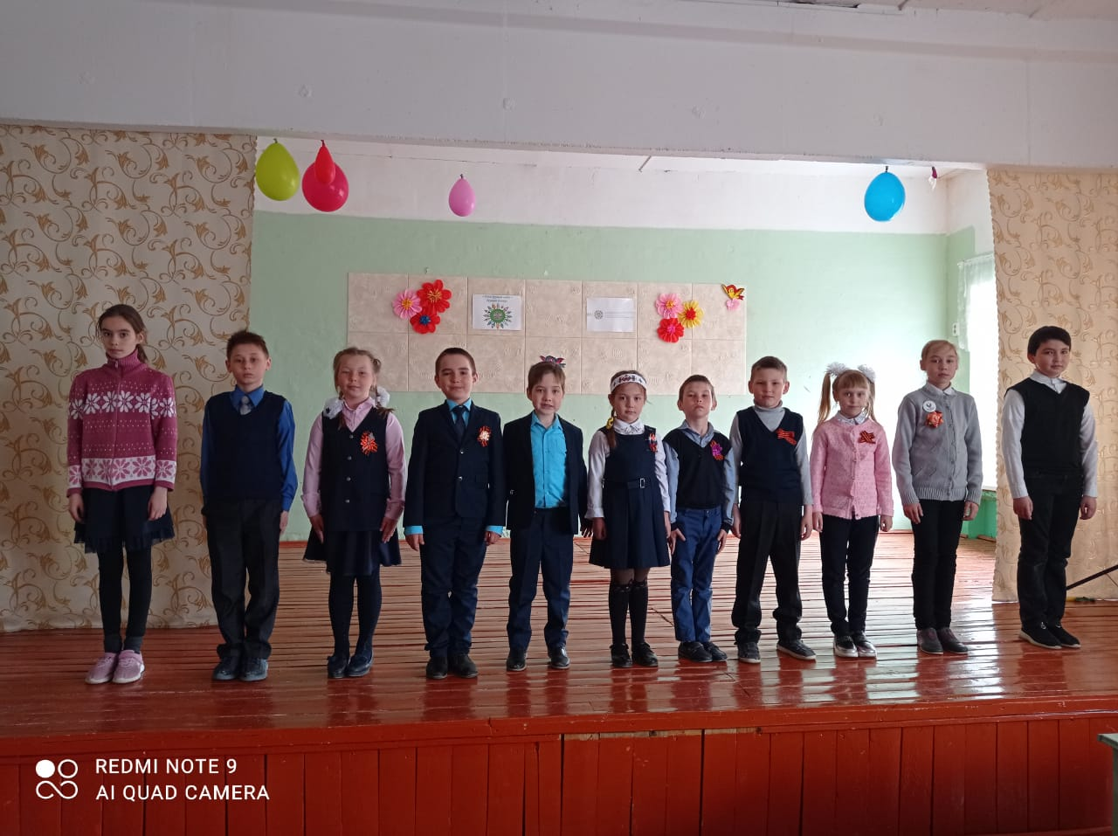
Конкурс чтецов, посвященный Дню родного языка
20 февраля в МБОУ «Большешемякинская СОШ» провели конкурс чтецов
«Есть у каждого язык, что родной навеки», посвященный Международному
дню родного языка.
Цель этого мероприятия: развитие речи детей через выразительное исполнение стихотворений.
В Международный день родного языка все языки признаются равными, потому что каждый из них уникальный. В ходе конкурса участники читали стихи чувашских поэтов о родном языке. Победители конкурса награждены грамотами.

Slide 5
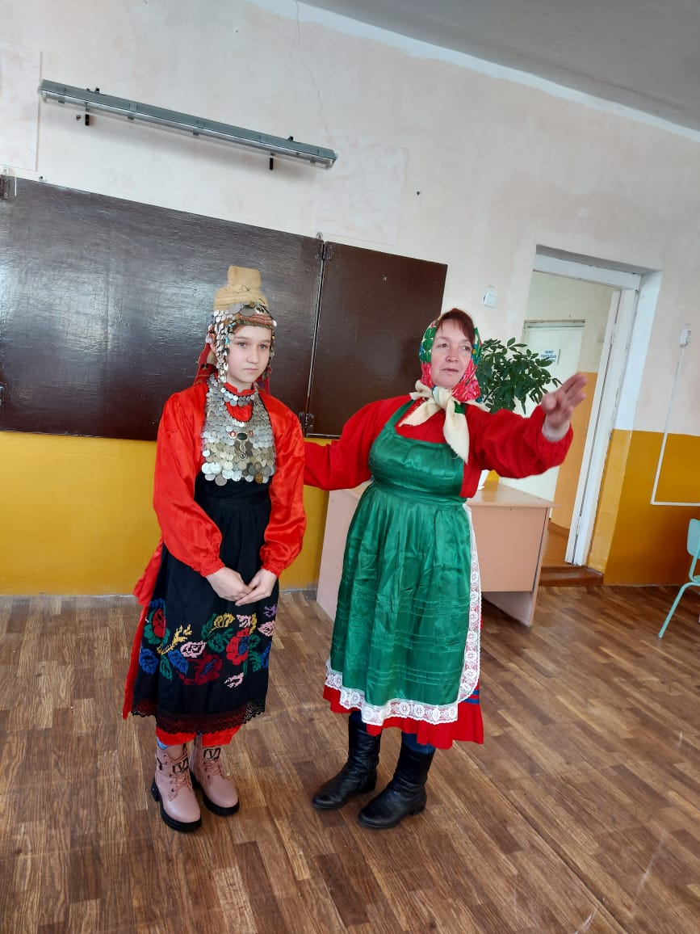
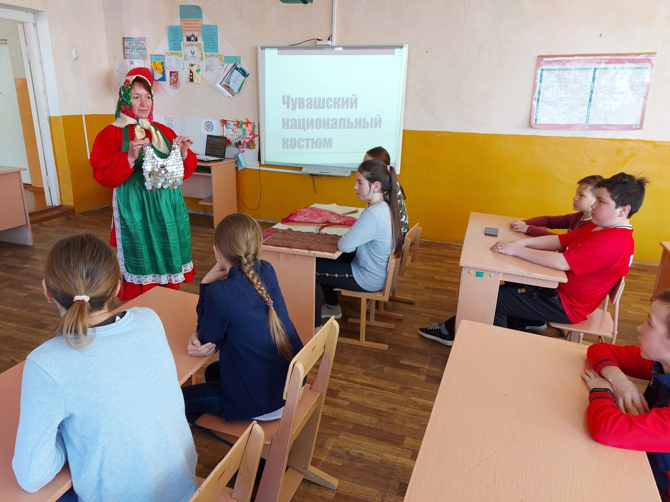
Чувашский национальный костюм из «бабушкиного сундука»
Цель данного мероприятия: воспитание у школьников желание сохранять и продолжать традиция народов, проживающих в Татарстане и продолжить традиции своего народа; закрепление названий и назначений отдельных частей костюмов.

Slide 6

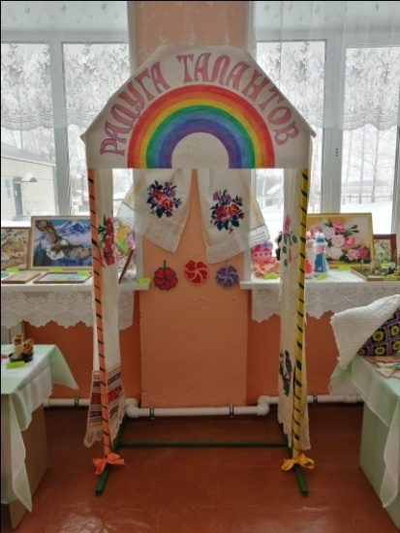
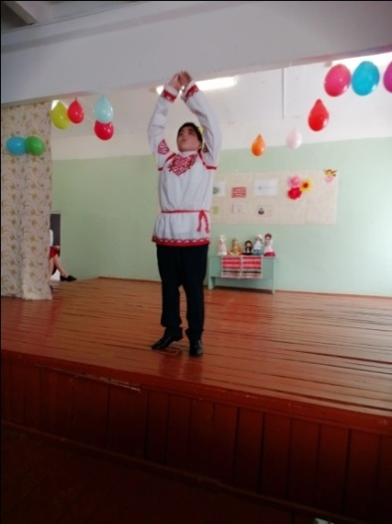
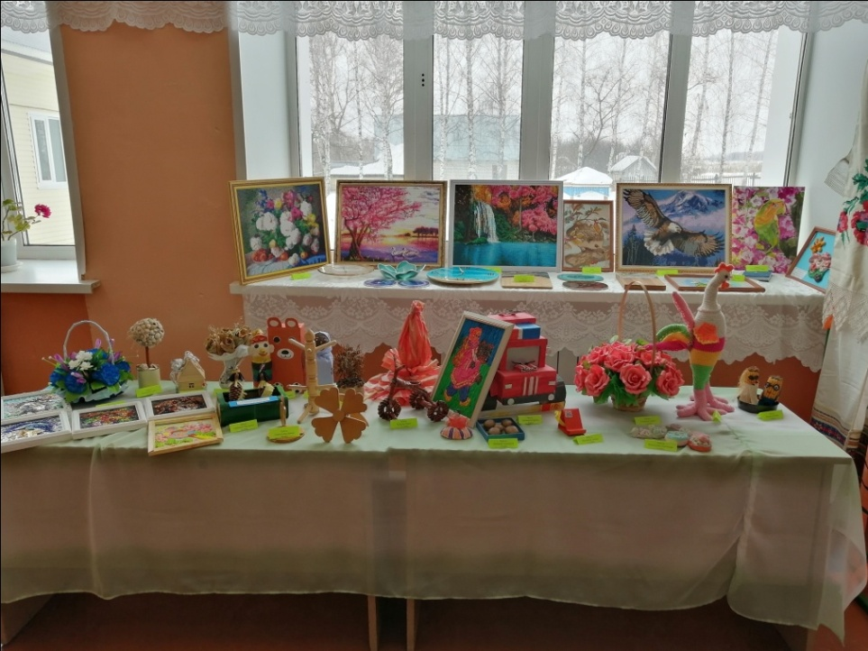
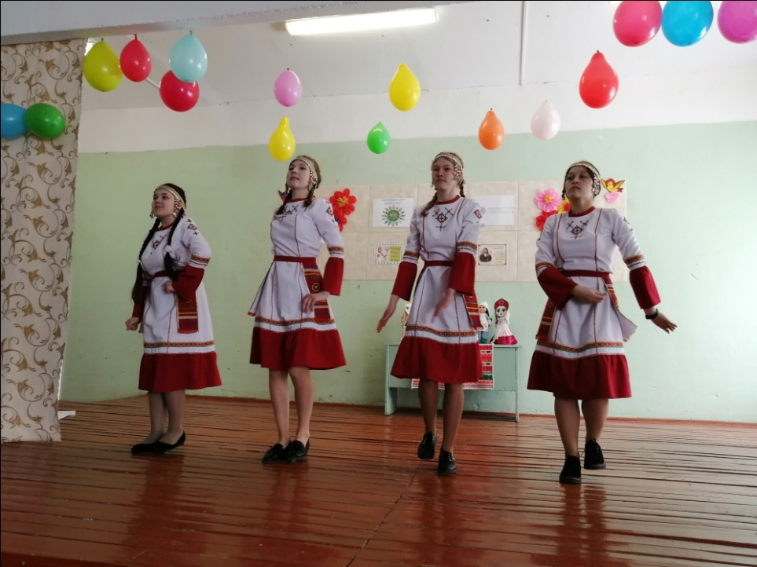
Районный семинар заместителей директоров по
воспитательной работе «Россия сильна тогда, когда мы
едины!»

Slide 7
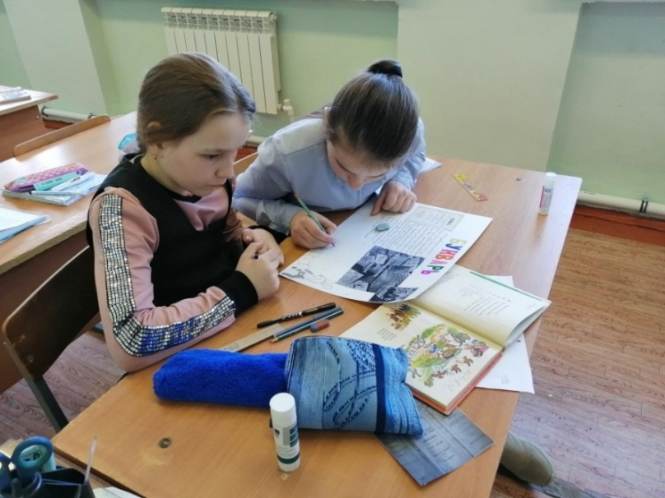
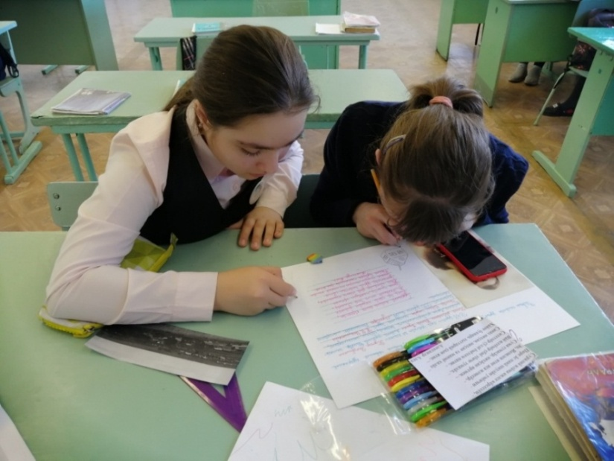
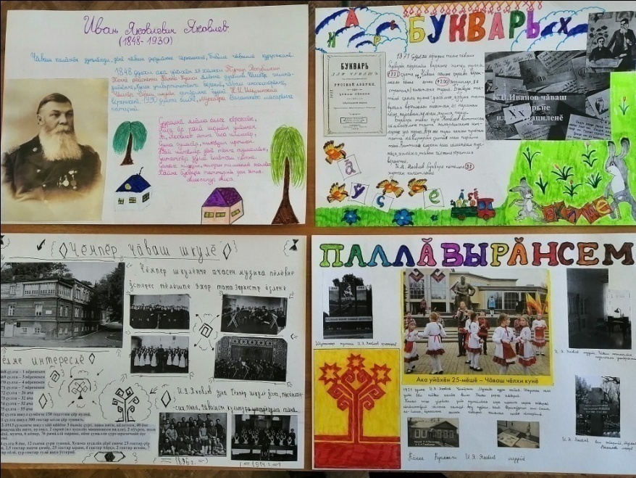
Ученики 5 -11 классов представили свои проектные работы, посвященные Ивану Яковлевичу Яковлеву – просветителю чувашского народа

Slide 8
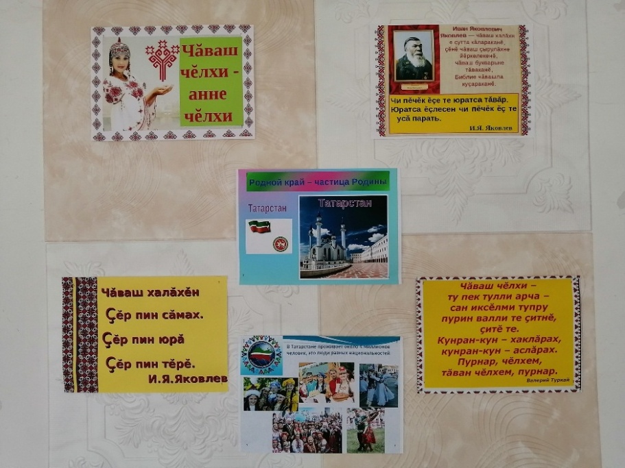
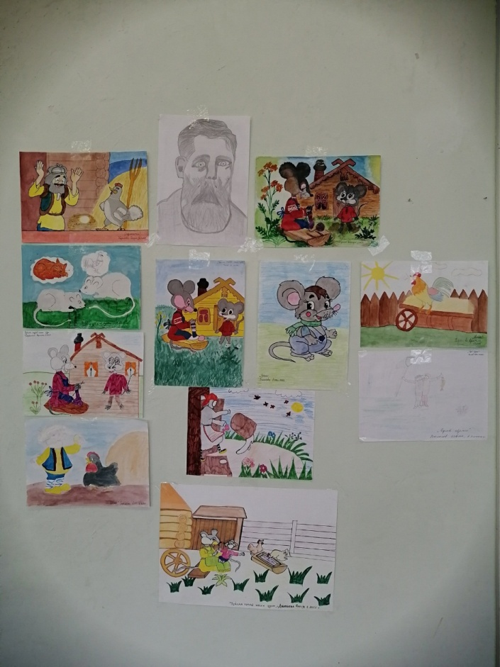
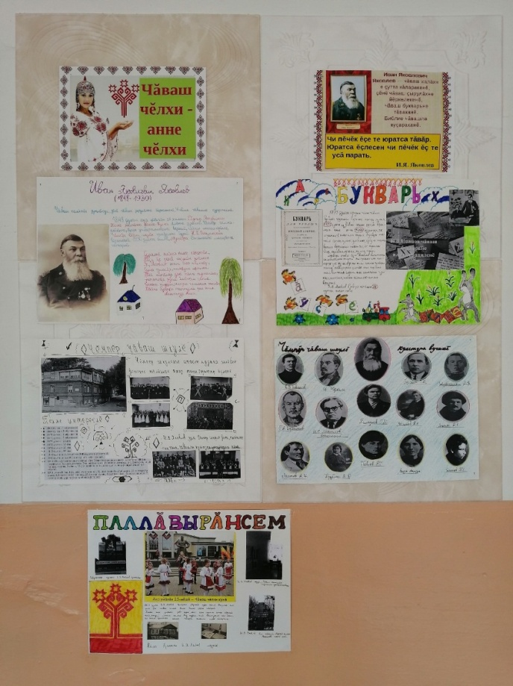
Школьные выставки, посвященные Году родных языков и народного единства

Slide 9
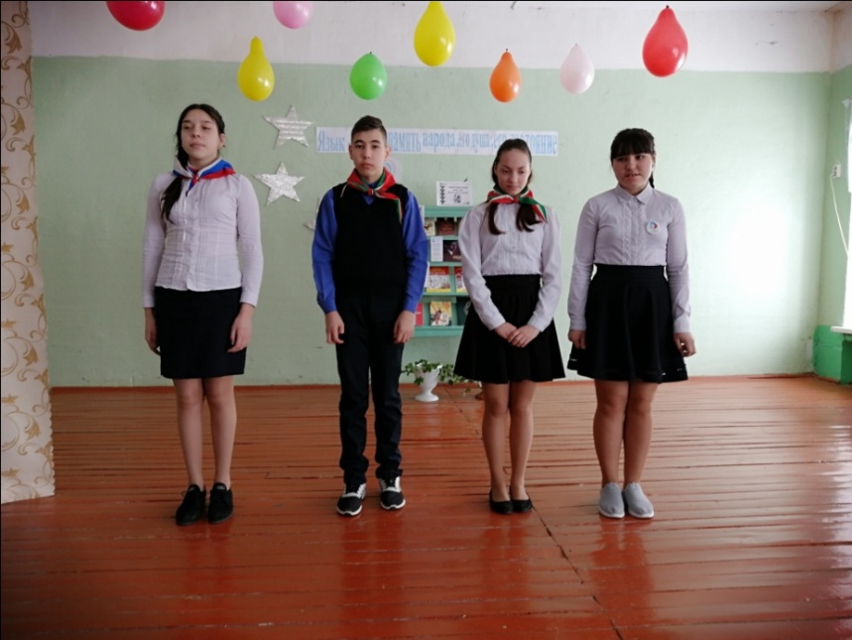
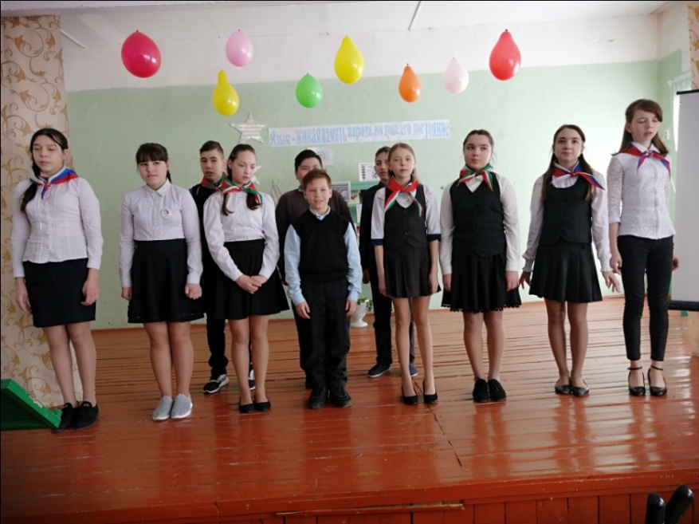
Мероприятие «Язык – живая душа народа»

Slide 10

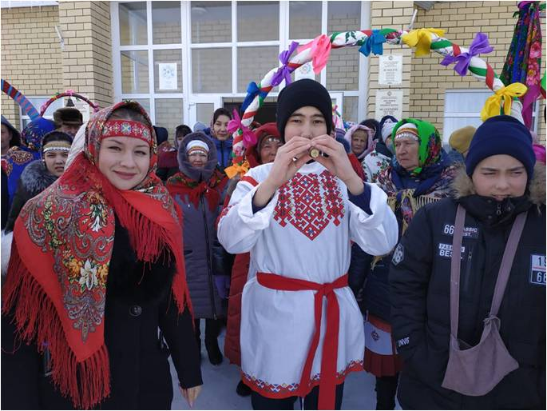
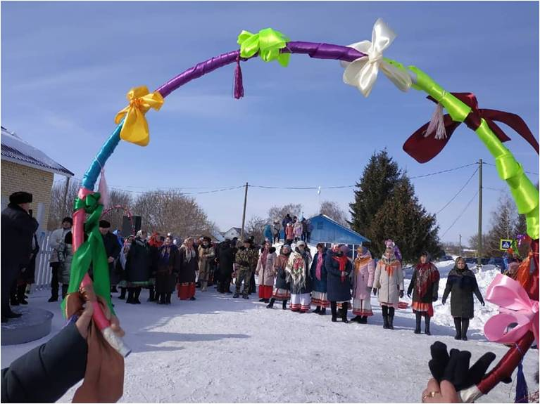
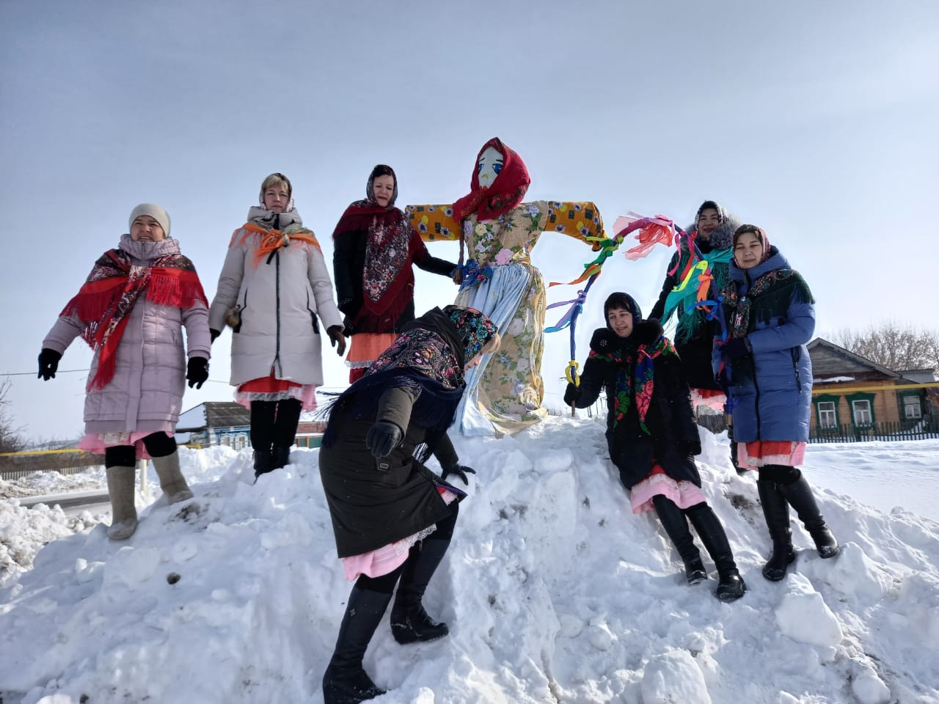
Районный чувашский народный праздник «Çăварни»
Коллектив школы принял активное участие в проведении праздника. Праздник прошел с песнями, с плясками и веселыми играми.

Slide 11
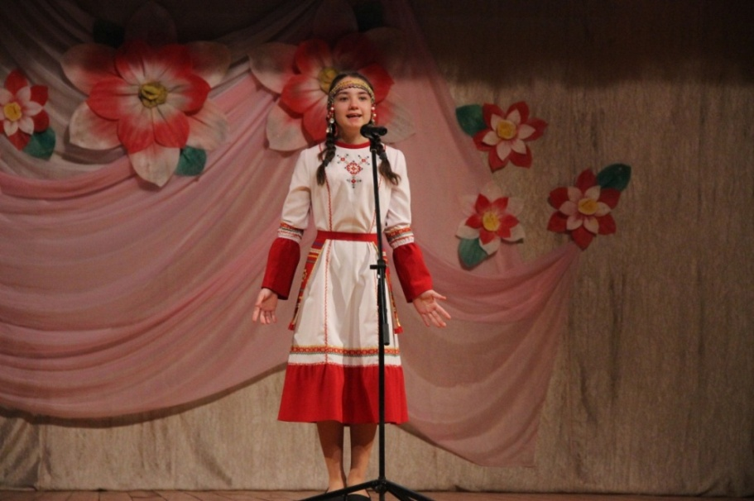
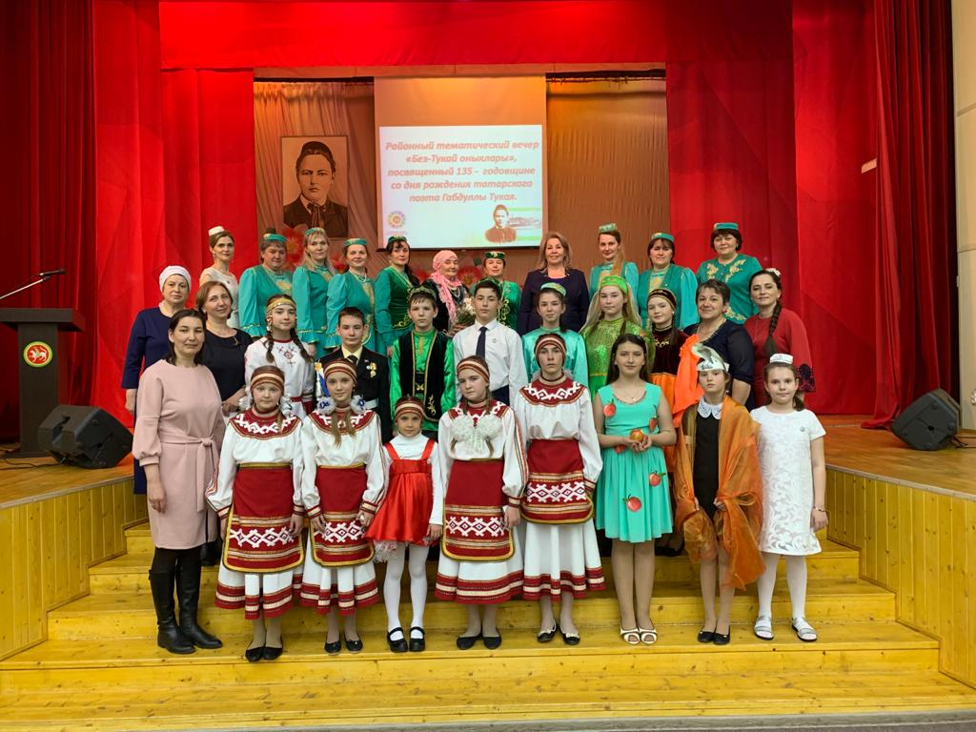
Районное мероприятие, посвященное 135 –летию со дня рождения великого татарского поэта Габдуллы Тукая
Участница мероприятия Самаркина Диана, ученица 7 класса

Slide 12
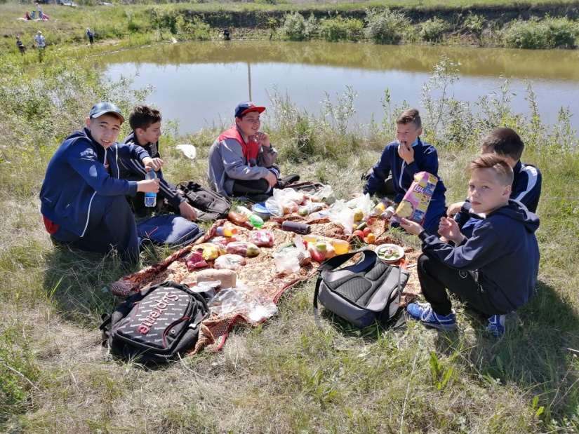
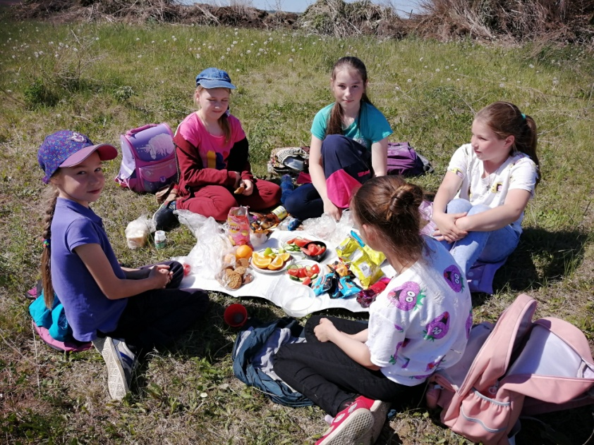
Поход «Моя малая Родина»

Slide 13
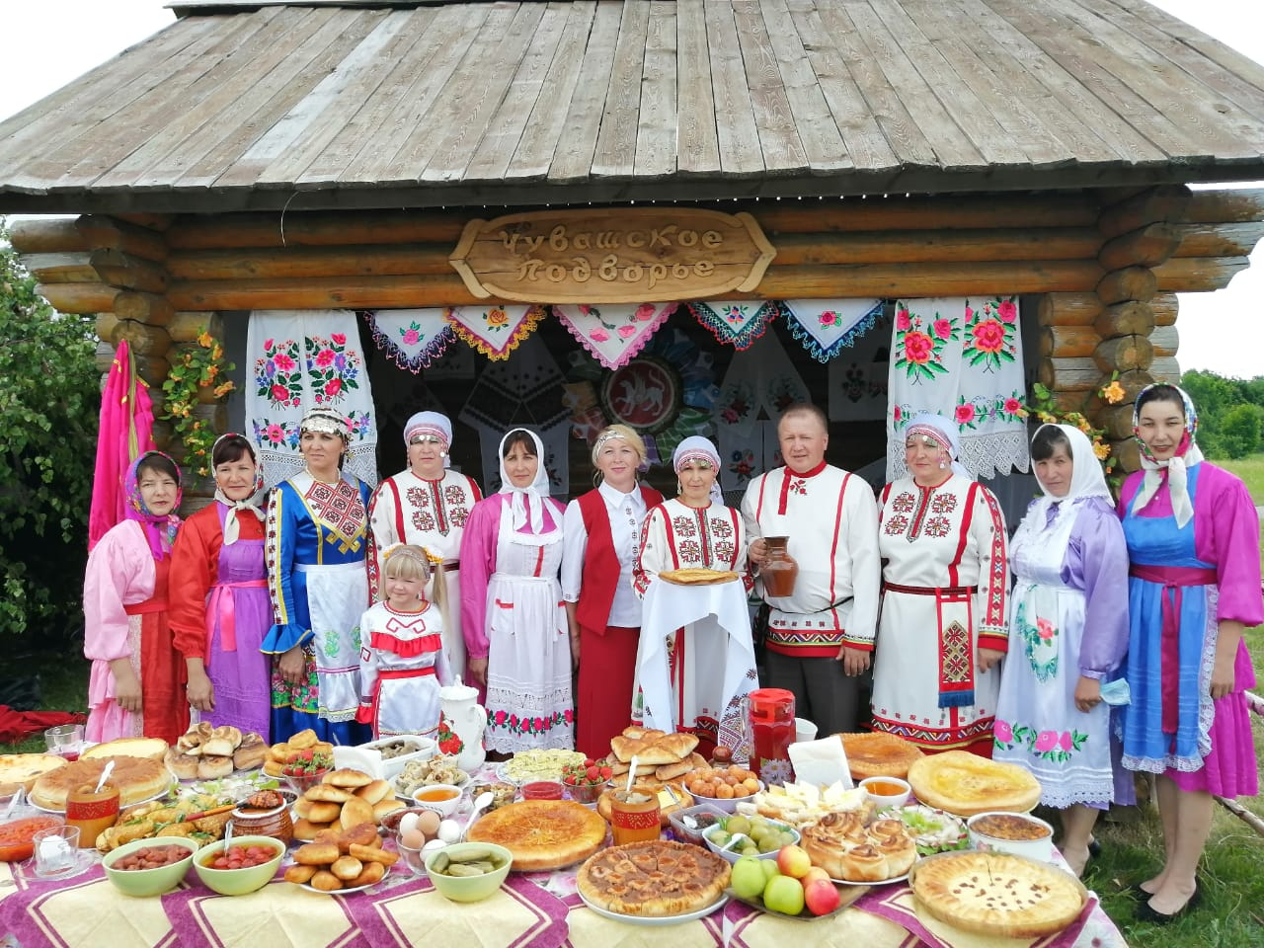
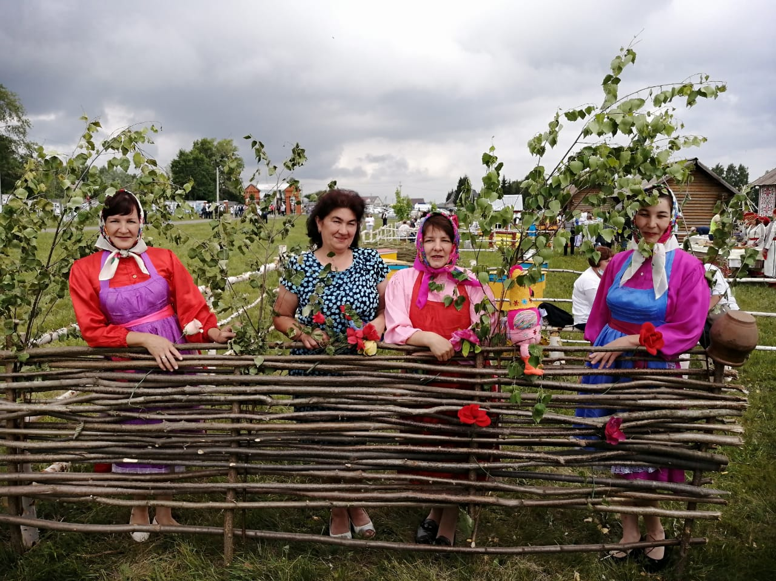
Районный сабантуй - 2021

Slide 14

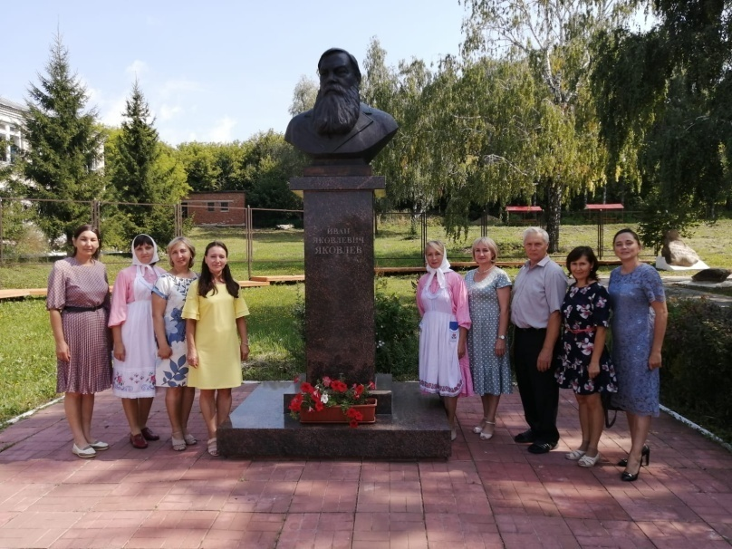
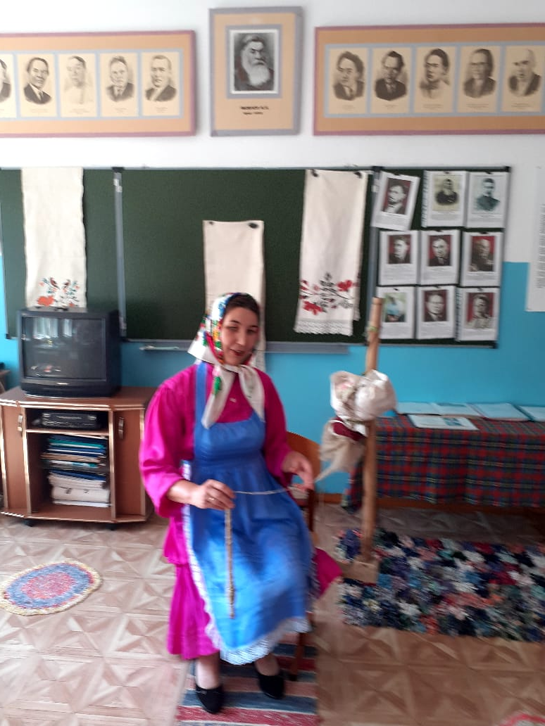
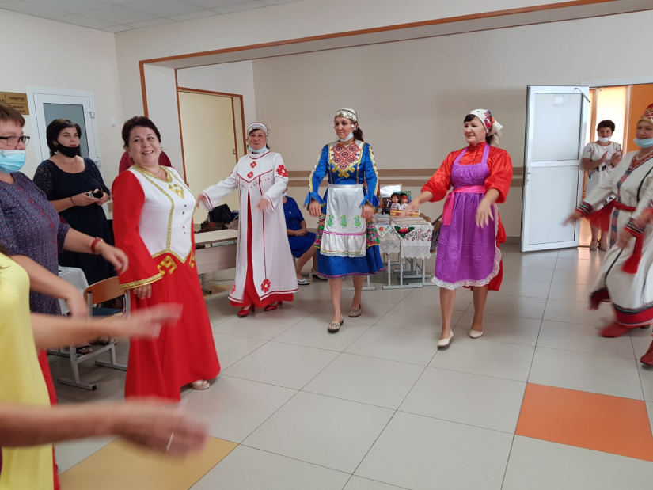
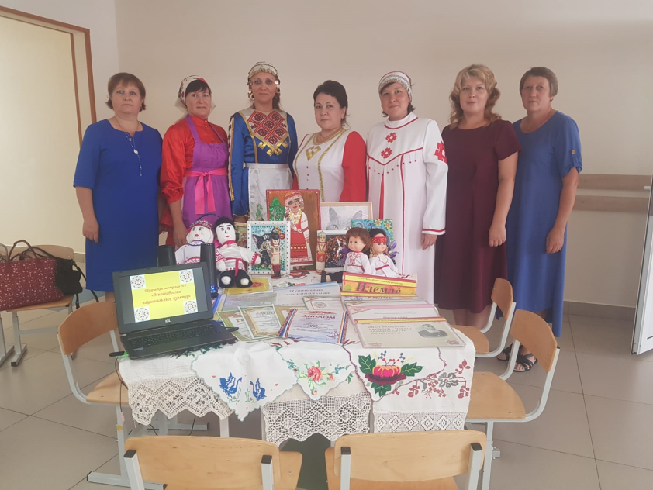
Участие в районном семинаре учителей родного языка и литературы и учителей начальных классов

Slide 15
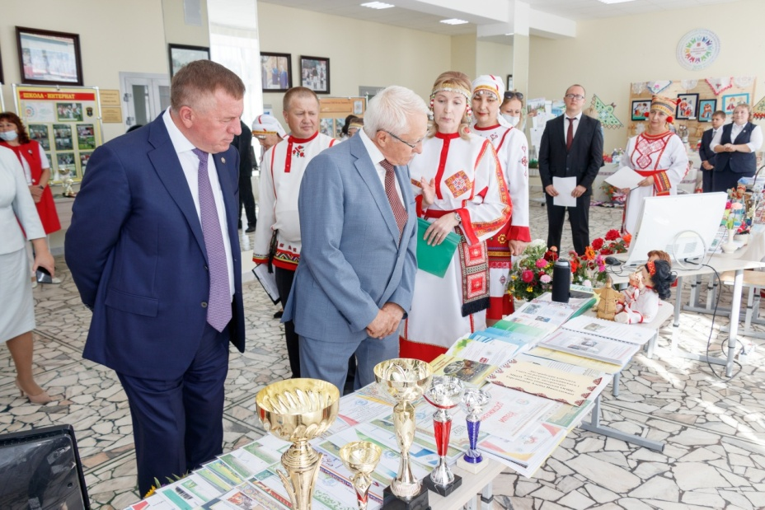
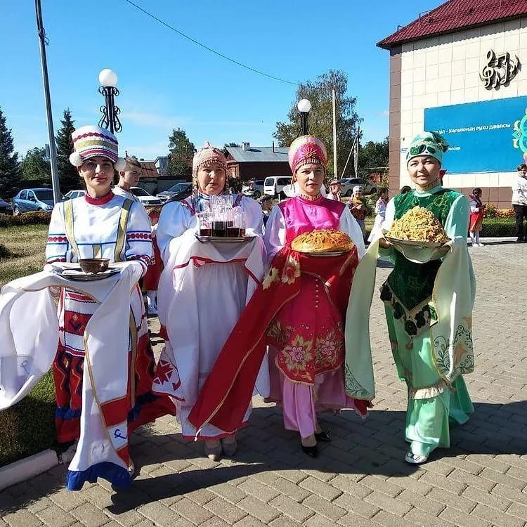
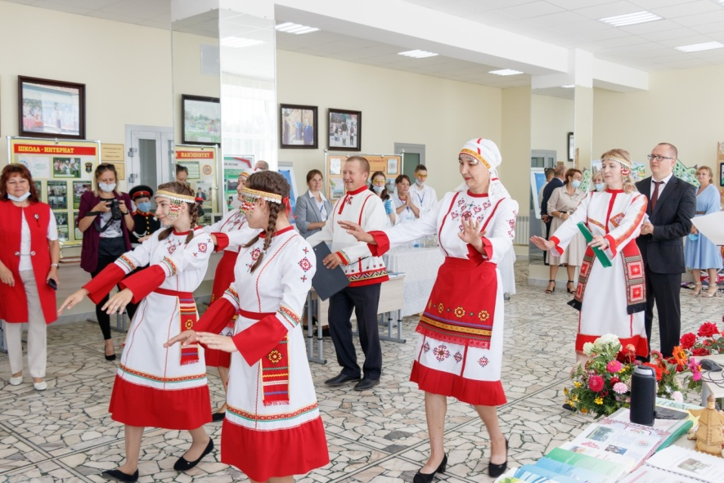
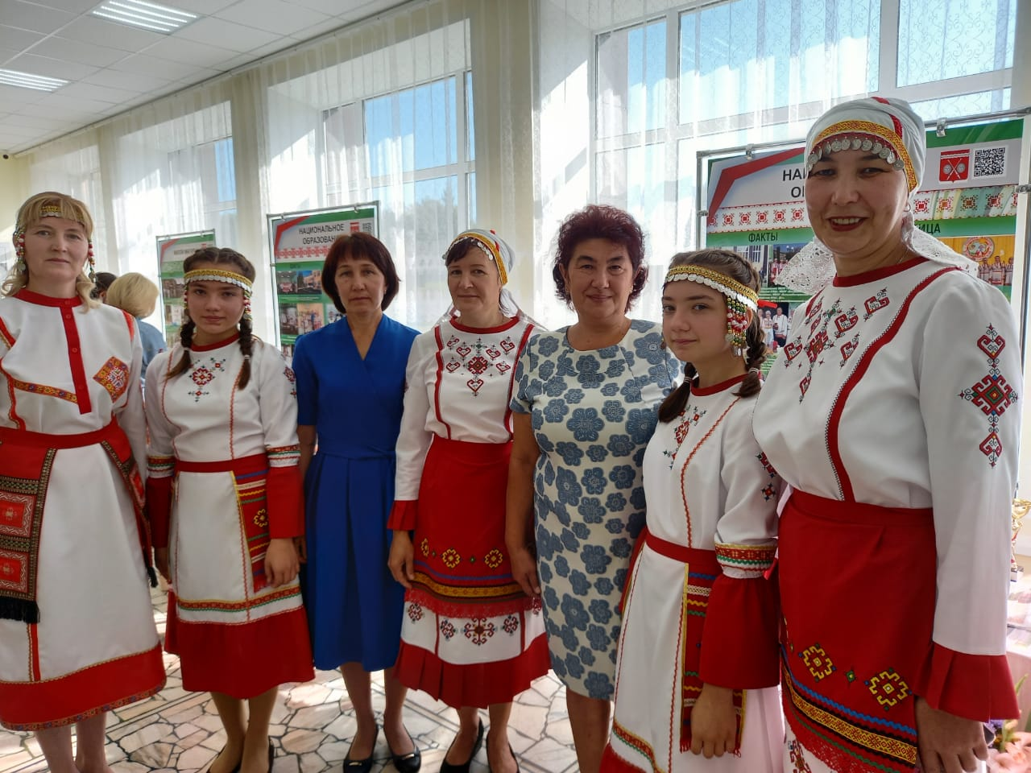
Районная конференция учителей

Slide 16
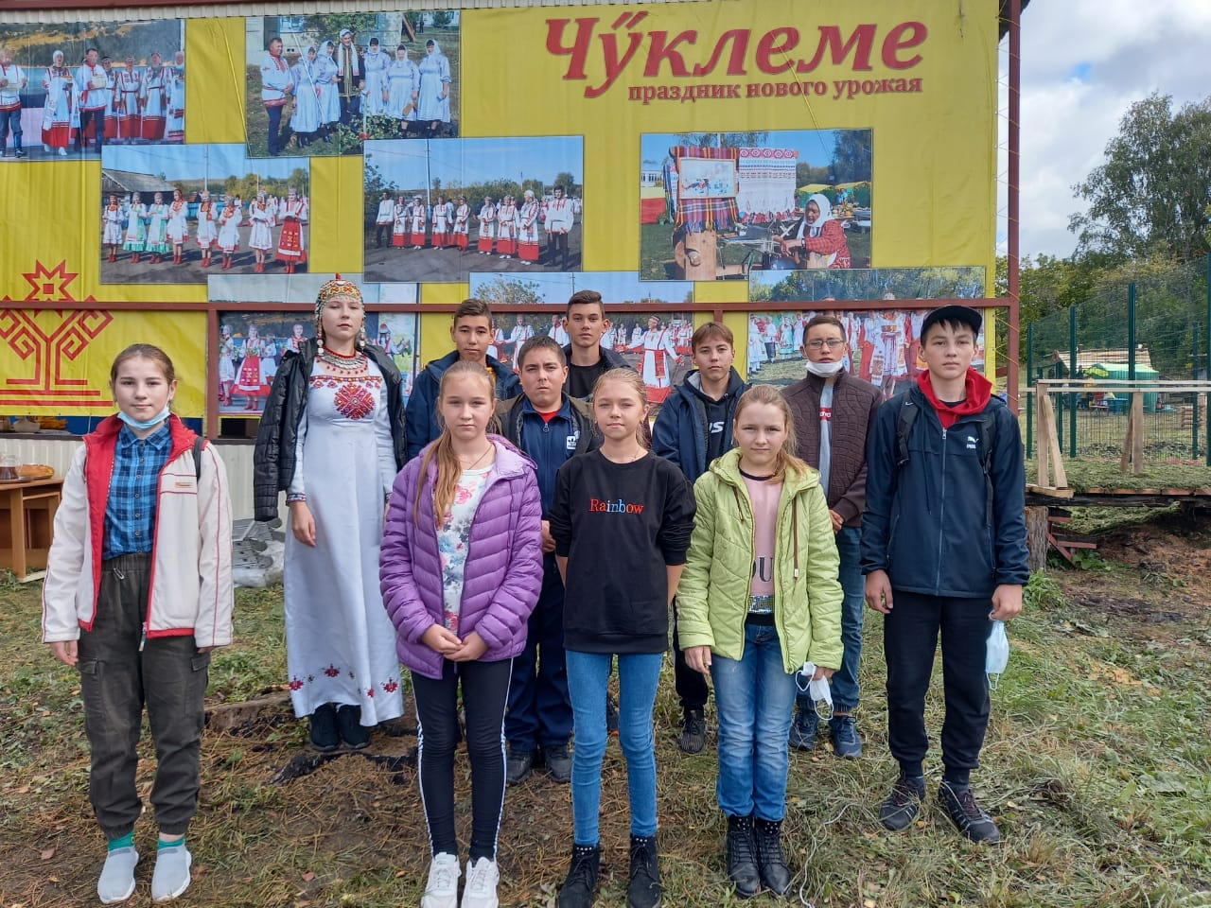
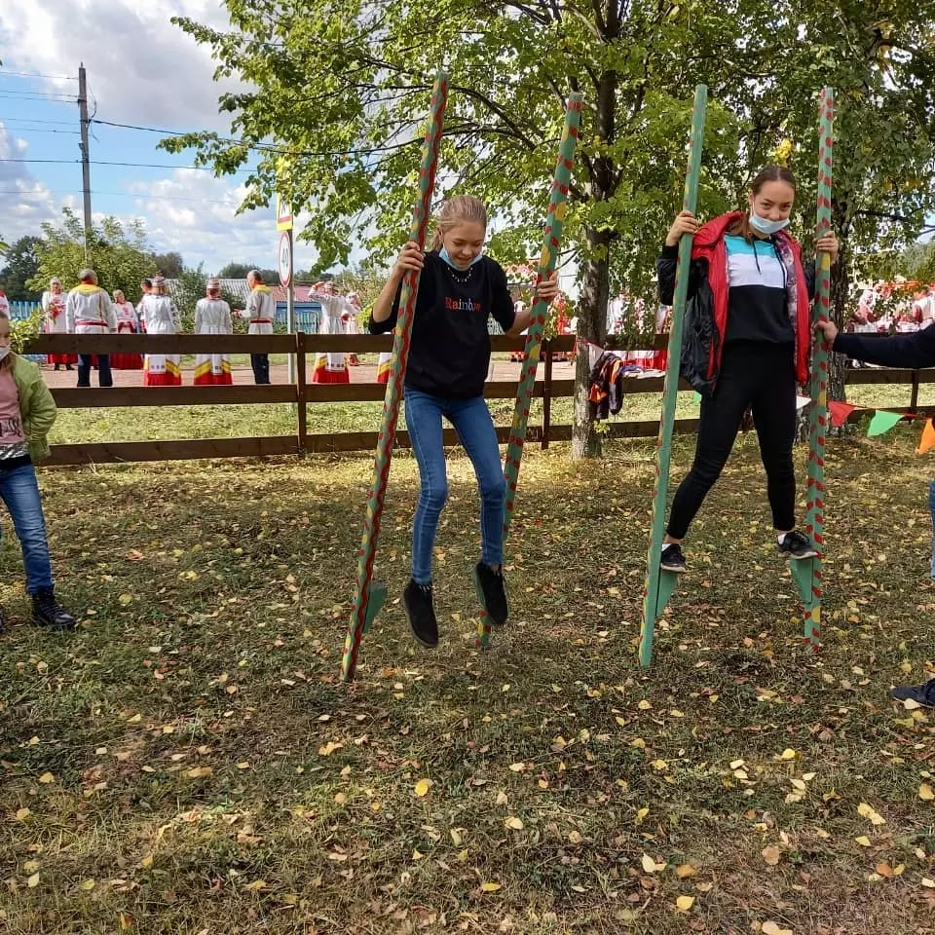
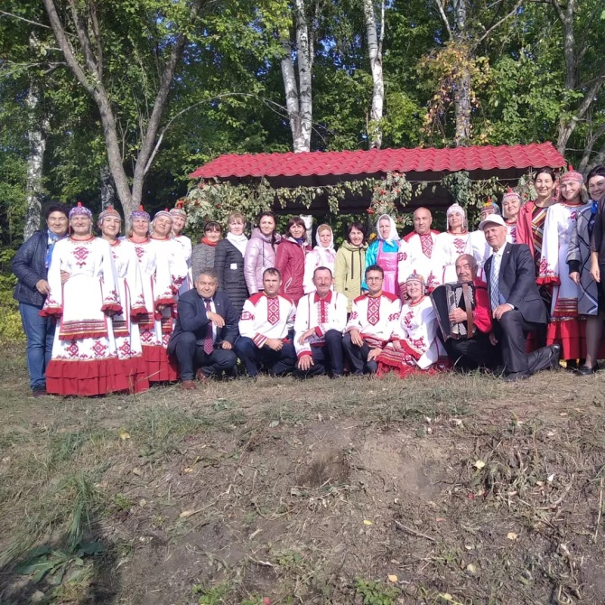
Праздник нового урожая «Чӳклеме – 2021»

Slide 17
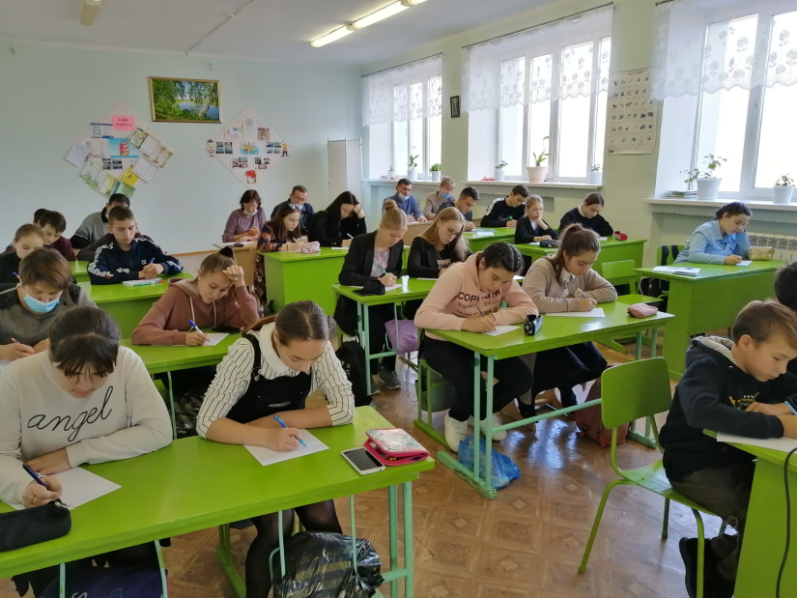
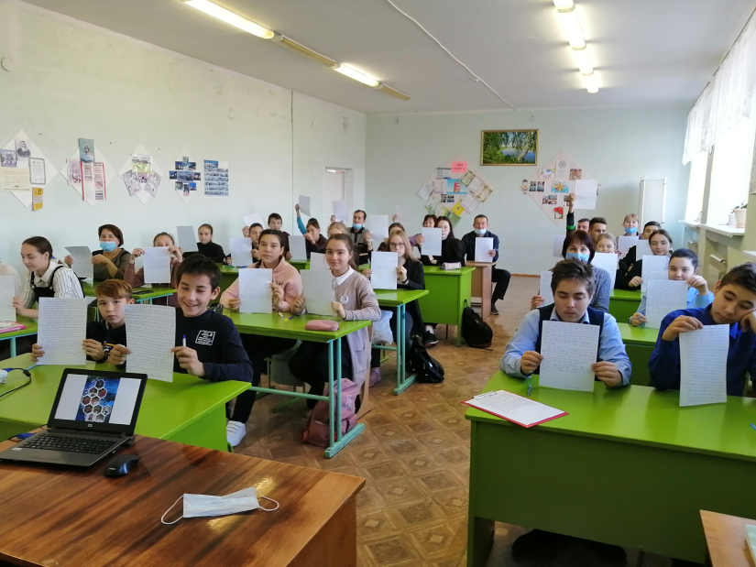
Участие в акции «Диктант на родных языках народов, проживающих в Республике Татарстан»

Slide 18
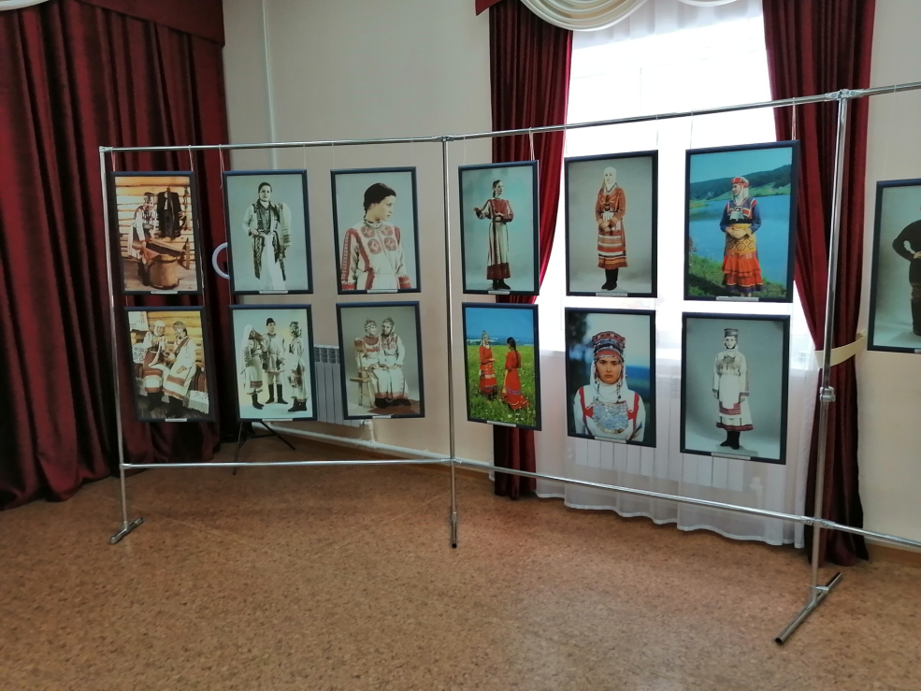
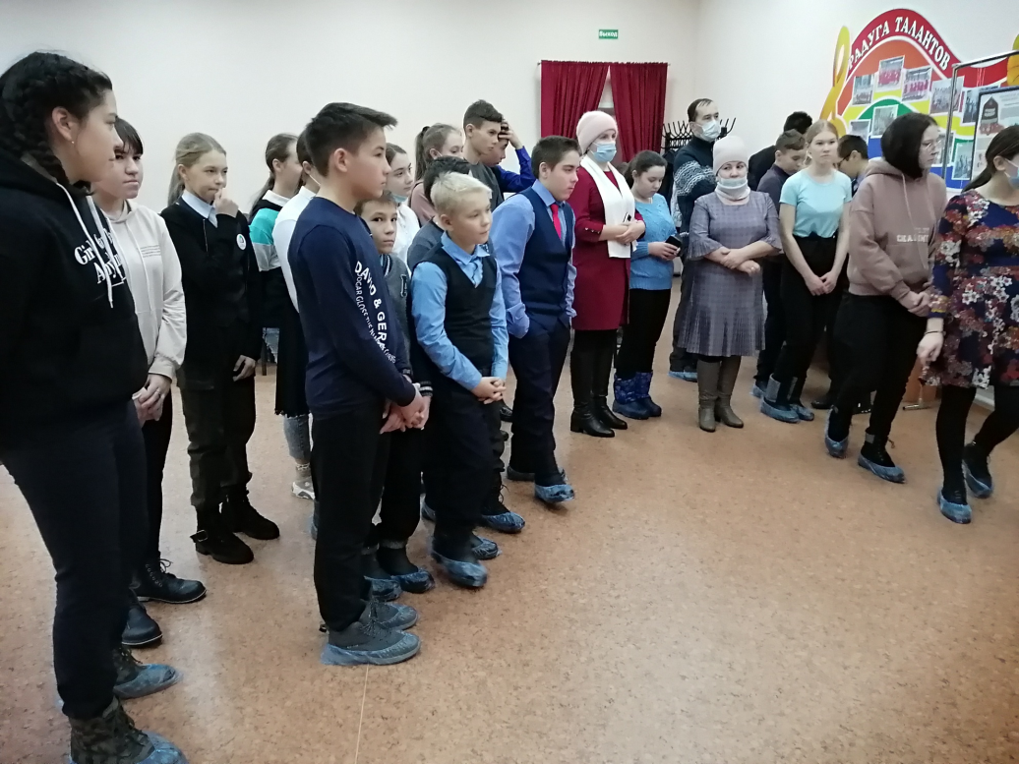
Посещение выставки в СДК ,
посвященную чувашскому народному костюму

Slide 19
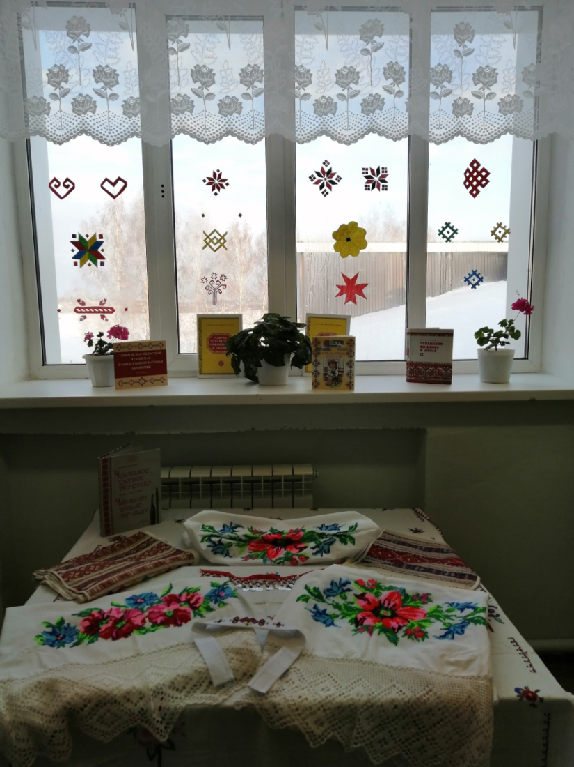
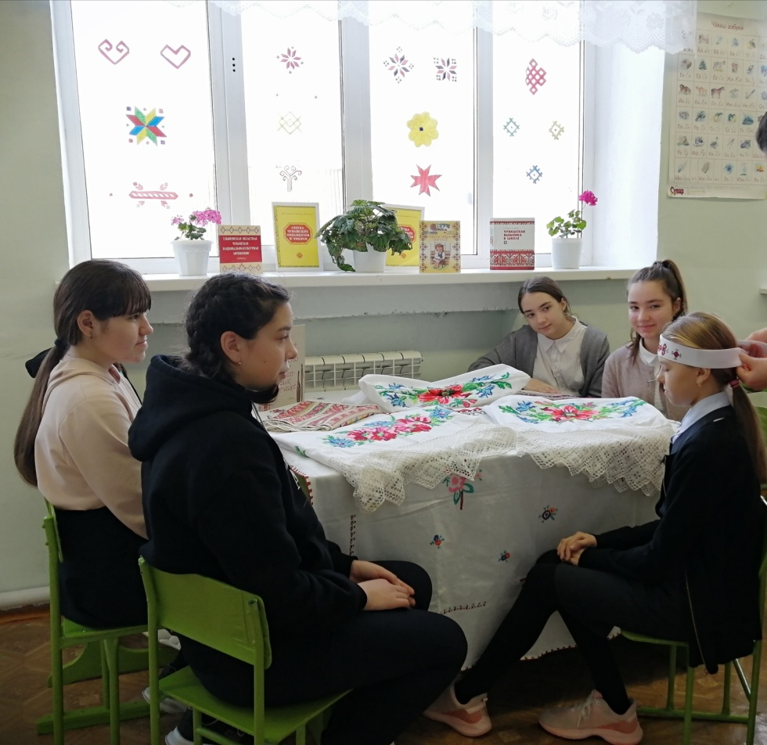
Выставка и беседа «Волшебство чувашской вышивки»
в рамках Дня чувашской вышивки

